Slide 1
VẬT LÍ 11
DAO ĐỘNG TẮT DẦN. DAO ĐỘNG CƯỠNG BỨC.
HIỆN TƯỢNG CỘNG HƯỞNG
GIẢI MÃ Ô CHỮ

Slide 2
Cách chơi
Chọn 1 ô chữ, tham gia trả lời câu hỏi để điền vào ô chữ, hoàn tất 8 câu hỏi để tìm ra từ khóa của ô chữ.
Câu trả lời đúng +1đ
Từ khóa đúng +3đ

Slide 3
Question Time

Slide 4
Giải mã ô chữ
c
o
n
a
n
g
c
o
n
g
h
u
o
n
g
t
h
o
i
g
i
a
n
l
u
c
c
a
n
g
i
a
m
d
a
n
b
i
e
n
d
o
n
g
o
a
i
l
u
c
c
h
a
m

Slide 5
Cưỡng bức là.

Slide 7
Câu số 1
Một vật dao động tắt dần có biên độ và ___ giảm liên tục theo thời gian.
Đây là gì?
c
ơ
n
ă
n
g

Slide 8
Câu số 2
Hiện tượng biên độ dao động cưỡng bức tang đến giá trị cực đại khi tần số f của lực cưỡng bức tiến đến tần số f₀ của hệ dao động gọi là hiện tượng ___.
Đây là gì?
c
ộ
n
g
h
ư
ở
n
g

Slide 9
Câu số 3
Dao động tắt dần là dao động có biên độ giảm dần theo ___.
Đây là gì?
t
h
ờ
i
g
i
a
n

Slide 10
Câu số 4
Nguyên nhân làm dao động của vật tắt dần là do lực ma sát và ___ của môi trường.
Đây là gì?
l
ự
c
c
ả
n

Slide 11
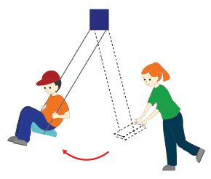
Câu số 5
Trong giao động tắt dần, cơ năng ____ theo thời gian.
Đây là gì?
g
i
ả
m
d
ầ
n

Slide 12
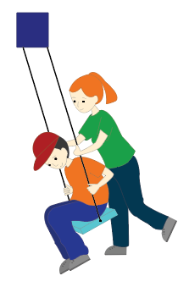
Câu số 6
Dao động có ___ giảm dần theo thời gian gọi là dao động tắt dần.
Đây là gì?
b
i
ê
n
đ
ộ

Slide 13
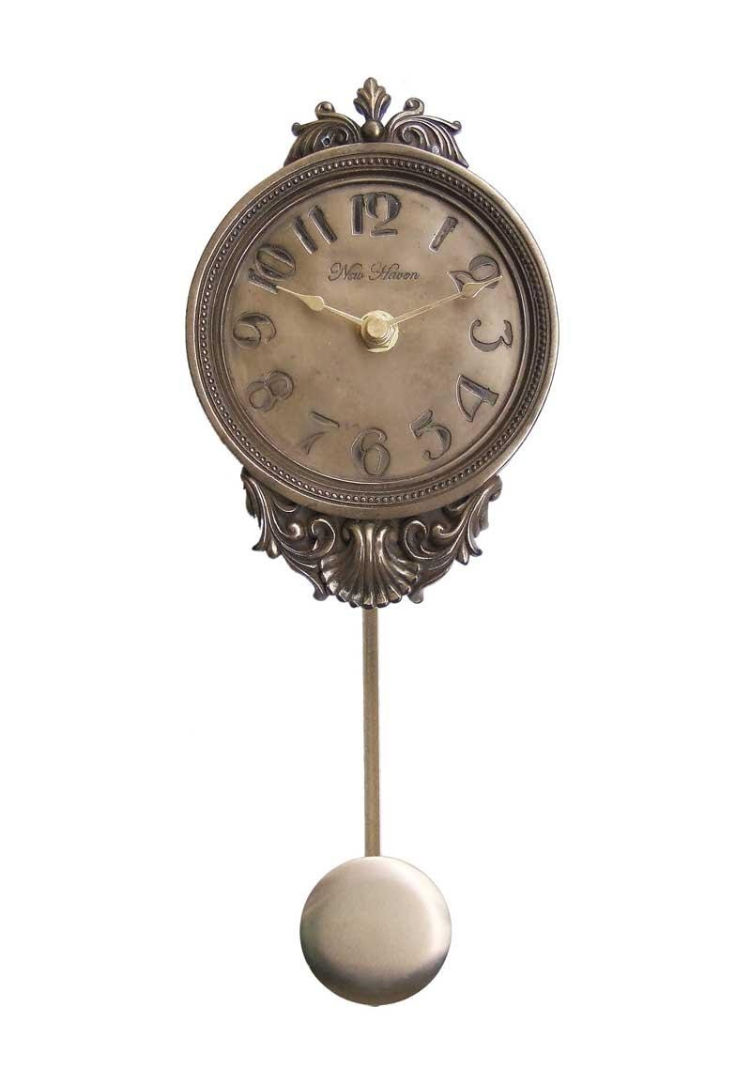
Câu số 7
Dạo động chịu tác dụng của một ___ cưỡng bức tuần hoàn được gọi là dao động cưỡng bức.
Đây là gì?
n
g
o
ạ
i
l
ự
c

Slide 14
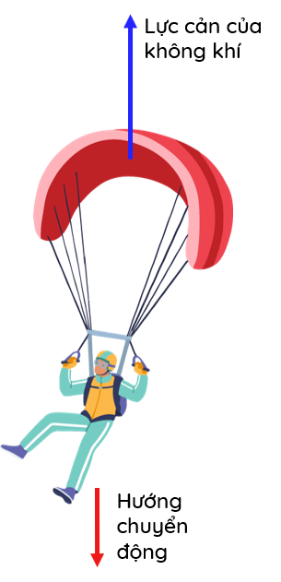
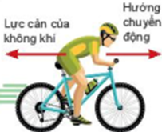
Câu số 8
Lực cản càng nhỏ thì dao động tắt dần càng ___.
Đây là gì?
c
h
ậ
m

Slide 15
SƯU TẦM: ĐOÀN VĂN DOANH, NAM TRỰC, NAM ĐỊNH
LINK NHÓM DÀNH CHO GV BỘ MÔN VẬT LÝ TRAO ĐỔI TÀI LIỆU VÀ CHUYÊN MÔN CT 2018
https://www.facebook.com/groups/299257004355186

